Slide 1

Seaborn Team
Homework: Final Project - Stage 0
Dokumen Laporan Final Project

Slide 2
Seaborn Team Member:
Dataset: E-Commerce Insights - Unlocking Online Shopper Behavior
1. Rofik
2. Donni Indraswanto
3. Roya Putri Habibah
4. Muhamad Fildzah Rake Maqomi
5. Bintang Pratiwi Pitaloka
6. Fajar Syahreza
7. Achmad Wafi Makarim
8. Widyadari Dhiya Parahita

Slide 3
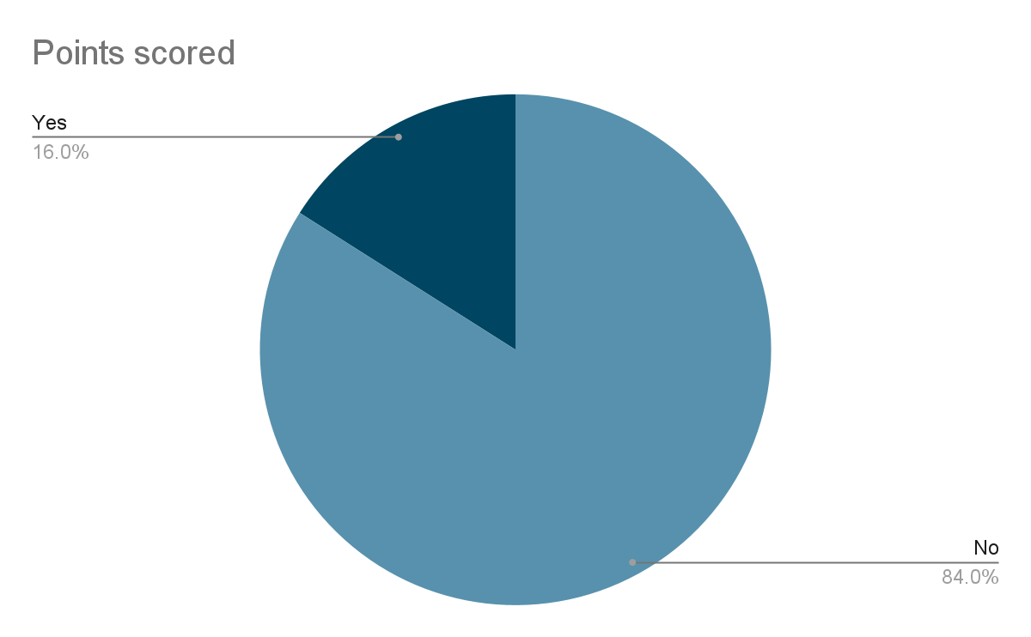
Apa problem yang mau diselesaikan dari dataset tersebut?
Banyak visitor di website perusahaan e-commerce, namun hanya beberapa visitor yang akhirnya mau untuk melakukan pembelian. Yaitu hanya 16% pengunjung yang akhirnya mau melakukan pembelian. Dan sisanya yaitu 84% hanya mengunjungi laman web e-commerce saja
Bagaimana kita dapat meningkatkan tingkat konversi pengunjung situs e-commerce menjadi pembeli dengan :
memahami faktor-faktor yang mempengaruhi keputusan pembelian?

Slide 4
2. Sebagai siapa kalian pada dataset tersebut?
Peran yang akan dijalankan :
Sebagai seorang data scientist, tim seaborn ingin membantu perusahaan e-commerce dalam membangun model prediktif yang dapat meningkatkan konversi pelanggan dan revenue perusahaan.

Slide 5
3. Apa goal yang mau dicapai?
Meningkatkan tingkat conversion dari pengunjung e-commerce.
4. Apa Objective yang sesuai dengan goal tsb?
Meningkatkan Tingkat Konversi Pengunjung dan revenue perusahaan e-commerce melalui pembuatan model prediktif yang dapat memprediksi seorang visitor melakukan pembelian atau tidak.
Serta membuat model segmentasi pelanggan berdasarkan behavior durasi seorang visitor dalam mengunjungi suatu page.
Mengidentifikasi dan memahami perilaku pengguna yang paling berpengaruh terhadap keputusan menghasilkan pendapatan, serta memberikan rekomendasi berbasis data untuk meningkatkan konversi.
Serta membuat model segmentasi pelanggan berdasarkan behavior durasi seorang visitor dalam mengunjungi suatu page.

Slide 6
5. Apa business metrics yang cocok untuk mengukur ketercapaian Objective tsb?
Conversion Rate (Tingkat konversi pengunjung) -> Presentase pengunjung yang pada akhirnya mau melakukan pembelian atau tidak.
1.

Slide 7


Kelompok: Seaborn Team
Stage: 0
Mentor: Dino Febriyanto
Pukul/ Tanggal: 15:00, 8 Juni 2024
Pembagian tugas di stage ini:
pembagian tugas pada tim Seaborn adalah dengan melakukan pembagian menjadi dua proses pengerjaan yaitu, pembuatan planning dan pengecekan dataset. Pembuatan planning maksudnya adalah proses pembuatan perencanaan seperti; problem statement, goals, objective, dan business metric. Sedangkan, untuk pengecekan dataset adalah untuk mengecek seperti apa kondisi dari dataset mencoba membuat sebuah rumusan pertanyaan dari dataset yang ada.
1. Rofik → pembuatan planning
2. Donni Indraswanto → → pembuatan planning
3. Roya Putri Habibah → → pembuatan planning
4. Muhamad Fildzah Rake Maqomi → → pembuatan planning
5. Bintang Pratiwi Pitaloka → Cek dataset
6. Fajar Syahreza → Cek Dataset
7. Achmad Wafi Makarim → Cek Dataset
8. Widyadari Dhiya Parahita → Cek Dataset

Slide 8
Poin pembahasan:
Problem statement
Goals
Business metric
kendala pada missing value
Hasil Diskusi:
Dalam penentuan problem statement lebih pada masalah atau gap apa yang ditemukan pada dataset.
Untuk case dataset e-commerce, bisa ditambahkan; berapa persen pembeli dan berapa persen yang hanya visitor pendahuluan dalam problem statement.
Business metric: buat jangan terlalu banyak, agar dapat fokus dalam proses modelling
Conversion Rate (Tingkat konversi pengunjung)
Tambahan: dalam missing files seperti kolom “Administration” dan “Administration_duration” untuk pengisian nilai NULL dapat juga dilakukan dengan menggunakan asumsi rata-rata waktu dalam mengunjungi satu page administration. Sehingga, dapat dibuat sebuah rumus dalam pengisian kolom yang kosong berdasarkan asumsi tersebut.
Tindak Lanjut:
secara keseluruhan apa yang sudah dikerjakan sudah tepat, namun beberapa revisi perlu dilakukan sebagai berikut:
penentuan goals → direvisi menjadi Meningkatkan tingkat conversion dari pengunjung e-commerce.
Business metric → Conversion Rate -> Persentase pengunjung yang mau melakukan pembelian atau tidak.

Slide 9
THANK YOU

